Slide 1
ORSO CERCA GLI OCCHIALI
CLASSE 1^E
ITALIANO
INS.IACCARINO TIZIANA

Slide 2
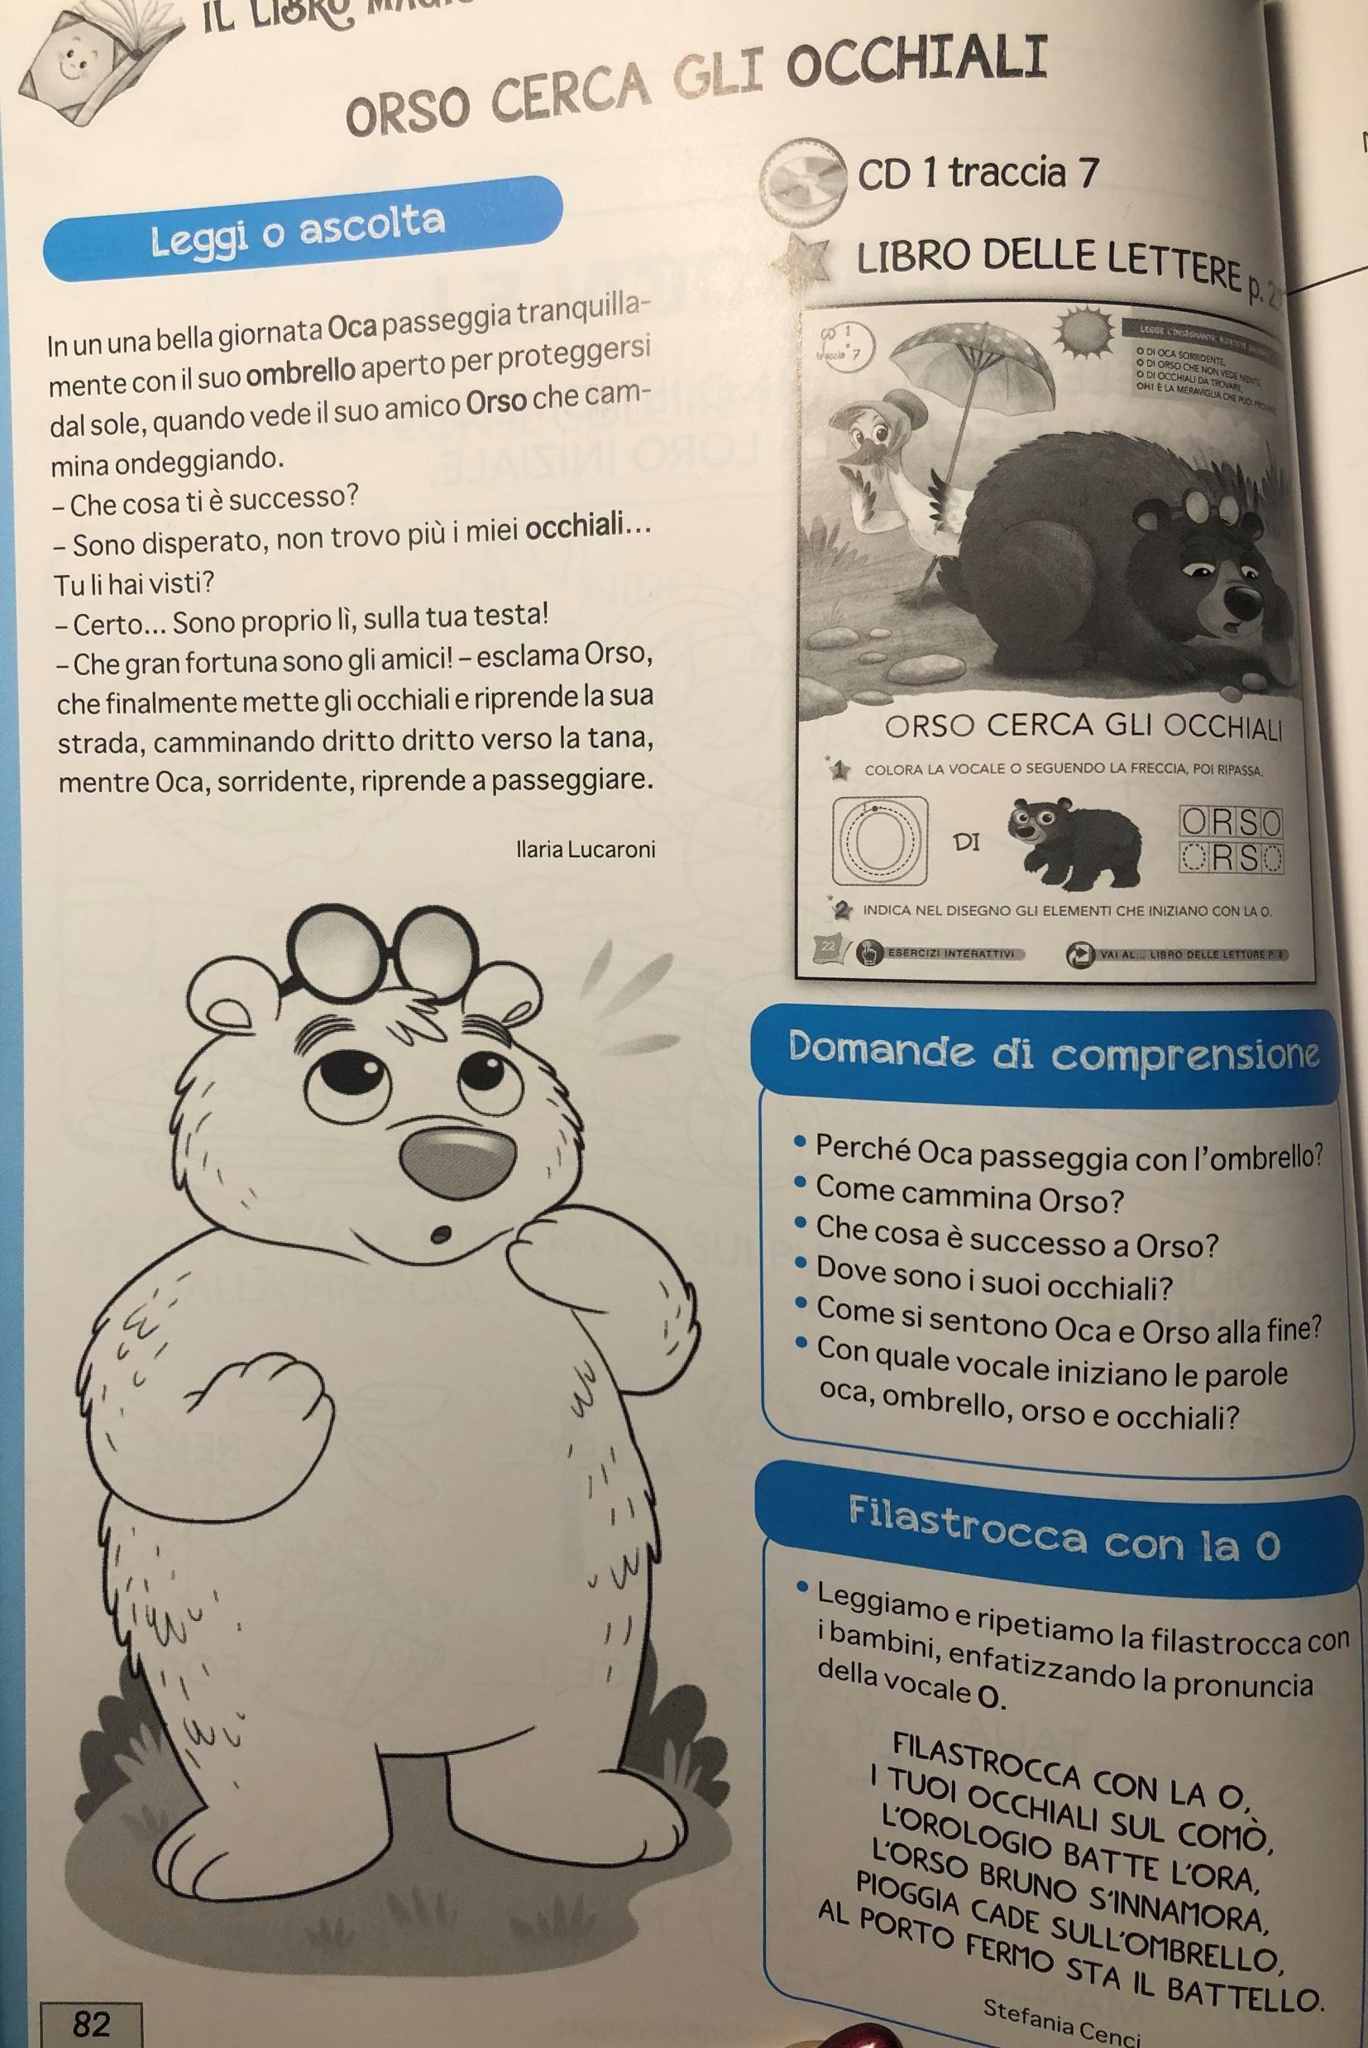

Slide 3
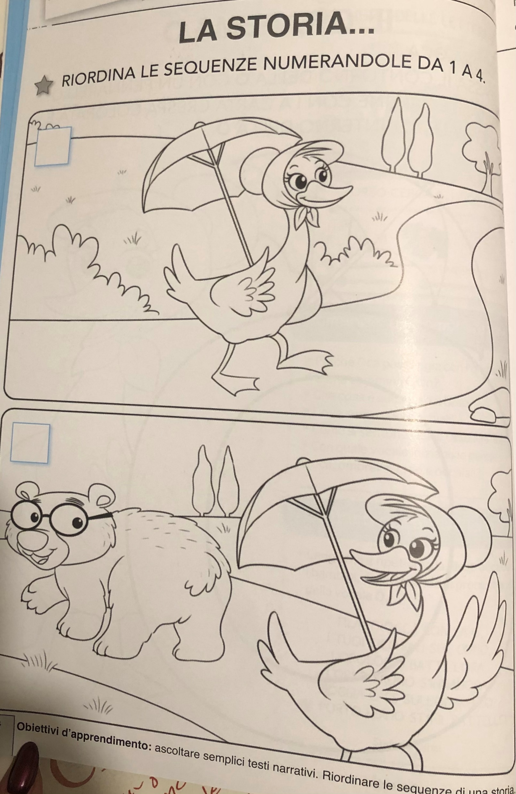

Slide 4
